Slide 1
Voorraad beheer
Inkopen en bestellen !

Slide 2
Waarom goed product en voorraad(beheer)
Kwaliteit: goed product
Juiste product(en) passend bij de klant
Voldoende producten op het juiste momenten

Slide 3
Wat is kwaliteit?
Belangrijk voor de bepaling van het juiste product en verkoopargumenten

Slide 4
Wat is dan het verschil tussen inkoop en bestellen?
Wie, wat en wanneer?

Slide 5
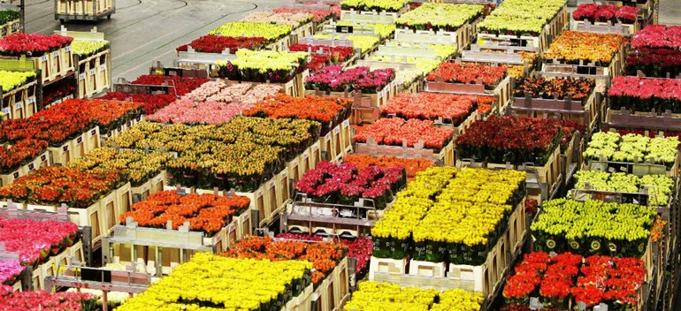
Inkopen /bestellen van Bloemen, planten of potterie
Voorbereiding is het halve werk

Slide 6

Wat is inkoop ?
Het proces van kopen van producten, goederen of diensten.
Veel bedrijven en organisaties hebben medewerkers die belast zijn met inkoop.
De inkoper verwerft goederen en diensten bij externe leveranciers.

Slide 7
Verschil – maar…. aanvullend op elkaar
Inkopen
Bestellen
Onderhandelen over de voorwaarden
Inkoper
Nieuwe producten
Nieuwe leverancier
Aansluitend inkoopcontract
Hoeveelheid en bestelmoment
Herhalingsaankoop
Op afroep verkrijgbaar

Slide 8
Waarom is inkoop van belang ?
Samenstelling Assortiment (product)
Prijsstelling (prijs)
Logistiek, leveringsvoorwaarden (Plaats)
Promotie

Slide 9
Waar koop je in ?
Dat hangt af van veel factoren b.v.:
Omzet (verwachting) / afzet
Aantal winkels
Relatie duur
Gewenst assortiment
Prijsstelling
Leveringsvoorwaarden

Slide 10




Slide 11


Slide 12


Slide 13




Slide 14


Slide 15
Les opdracht
Bij inkoop wordt gesproken over leveringsvoorwaarden. Noem eens 10 voorwaarden die volgens jou in ieder geval vastgelegd moeten worden bij inkoop van producten bij een leverancier.
Hoe bepaal je de juiste bestelhoeveelheden?
Bij inkopen en levering naar de winkel wordt gesproken over FIFO. Zoek eens uit wat dit betekent en waarom dit belangrijk is.
Waarom is combinatie levering of levering vanuit 1 centraal magazijn van diverse producten interessant voor een winkel?
Waarom is prijs niet altijd de doorslaggevende factor. Waarom niet?

Slide 16
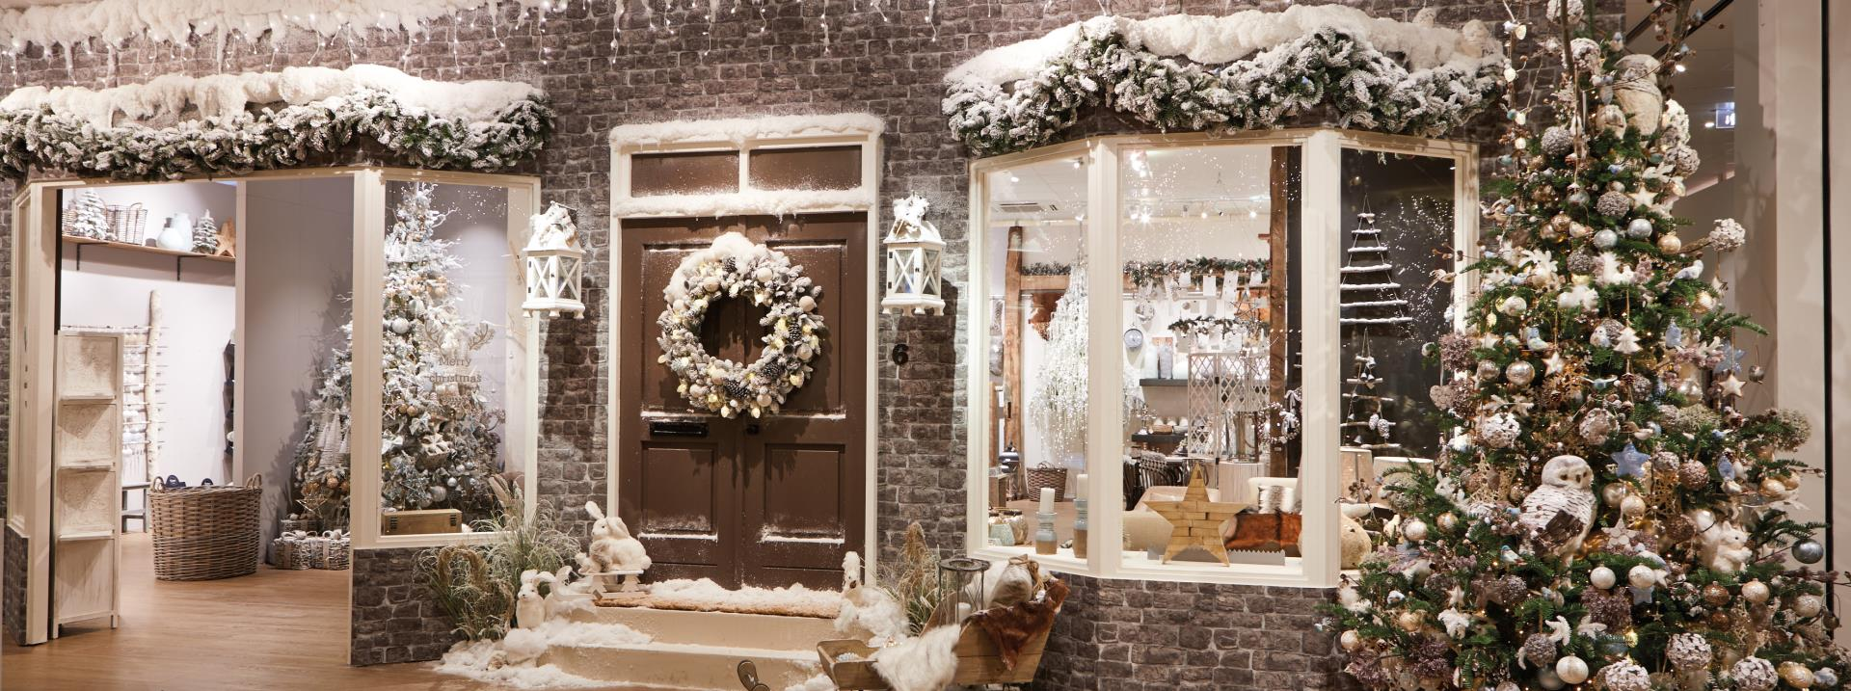

Waarom is inkoop zo belangrijk voor je planning voor jouw stage bedrijf?

Slide 17
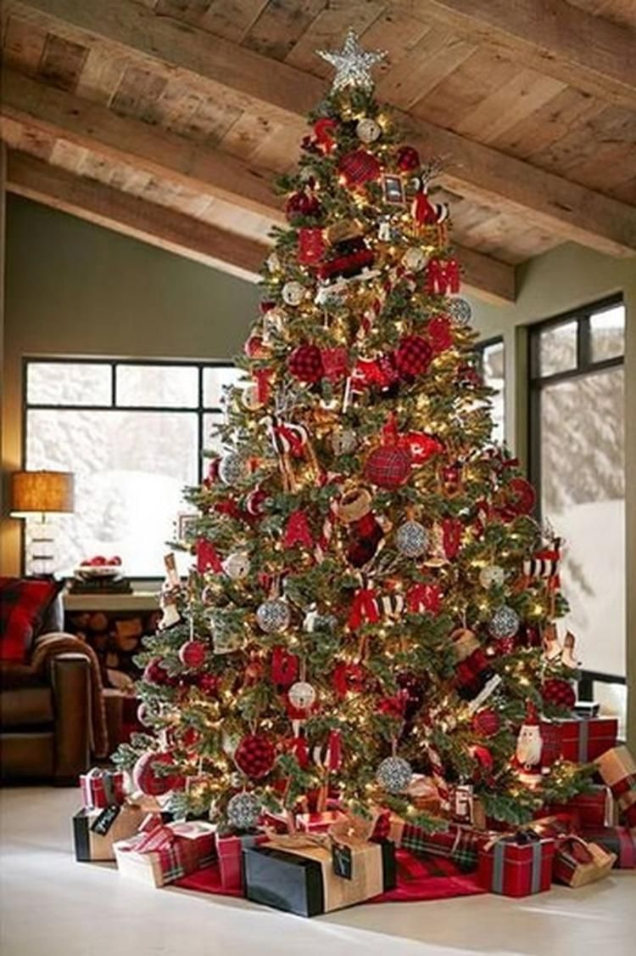
Wanneer worden kerstbomen besteld?

Slide 18
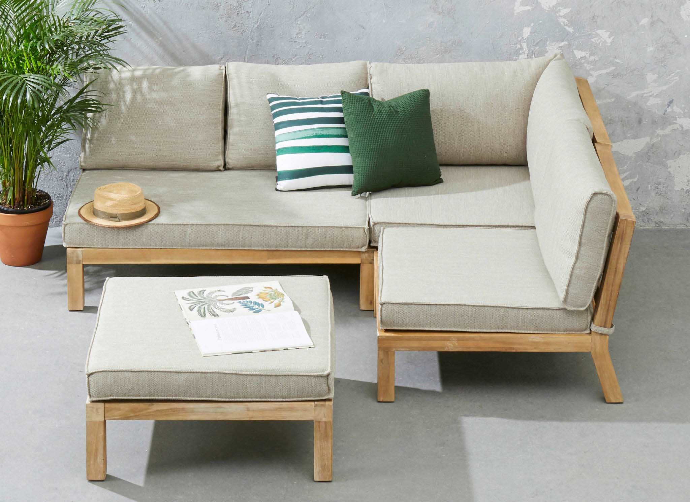
Nog een voorbeeld - Tuinmeubelen
Wanneer worden tuinmeubelen besteld?

Slide 19
Doet jouw stage bedrijf dit zelf?
Centrale inkoop of inkoop bij eigen binnenlandse leveranciers

Slide 20





Slide 21
Opbouw tuinseizoen – eigen planning winkel
Belangrijke thema's en momenten |  |  |  |  |  |  | 14/2 Valentijnsdag | Voorjaarsvakantie | Voorjaarsvakantie |  |  | Start tuinseizoen (2011: krant 14) |  | 8 & 9/4 Pasen |  |  |  | 30/4 Koninginnedag + meivakantie | 13/5 Moederdag | 17/5 Hemelvaart | 27/5 Pinksteren | 28/5 Pinksteren |  | 17/6 Vaderdag + 13/6 uitslag eindexamen | 21/6 Langste dag |  | Start Zomervakantie Zuid | Start Zomervakantie Midden | Start Zomervakantie Noord |  |  |  |  |  |  |  |  |  |  | 4/10 Dierendag |  | Herfstvakantie | Herfstvakantie |  | 11/11 Sint Maarten |  |  |  | 5/12 Sinterklaas |  | Evt. Borring postcard
 | Mag | Mag | ins | ZD |  | Mag |  | Mag |  | Mag | ins | ZD | BP | Mag |  | Mag | DA | Mag | ins | Mag | BP | ZD |  | Mag | ins | Mag | ins | Mag | Mag | ZD | Mag | Mag |  | Mag | ins | Mag |  | ZD |  | Mag |  | Mag |  | Mag |  | ZD |  | Mag | Mag | Mag | BP | Mag
 | 1 | 2 | 3 | 4 | 5 | 6 | 7 | 8 | 9 | 10 | 11 | 12 | 13 | 14 | 15 | 16 | 17 | 18 | 19 | 20 | 21 | 22 | 23 | 24 | 25 | 26 | 27 | 28 | 29 | 30 | 31 | 32 | 33 | 34 | 35 | 36 | 37 | 38 | 39 | 40 | 41 | 42 | 43 | 44 | 45 | 46 | 47 | 48 | 49 | 50 | 51 | 52
Aanloop tuinseizoen | 0 | 9 | 0 | 6 | 0 | 3 | 0
Tuin seizoenklaar maken |  |  |  |  |  |  |  | 3 | 0 | 2 | 0 | 2 | 0
Tuin bouwen |  |  |  |  |  |  |  |  |  | 43 | 0 | 65 | 0 | 66 | 0 | 35 | 6 | 18 | 0 | 19 | 0 | 10 | 0 | 11 | 0 | 0 | 0 | 5
Tuin inrichten |  |  |  |  |  |  |  | 15 | 0 | 30 | 6 | 130 | 0 | 53 | 0 | 54 | 15 | 58 | 6 | 43 | 0 | 27 | 0 | 11 | 6 | 0 | 0 | 0
Tuin stylen |  |  |  |  |  |  |  |  |  |  |  | 15 | 0 | 10 | 0 | 4 | 3 | 9 | 0 | 4 | 0 | 3 | 0 | 3 | 0 | 3 | 0 | 6
Tuingenieten & buitenleven |  |  |  |  |  |  |  |  |  |  |  |  |  |  |  |  | 2 | 2 | 0 | 35 | 0 | 21 | 0 | 29 | 0 | 7 | 0 | 9 | 0 | 18 | 0 | 4 | 0 | 3
Tuin winterklaar maken |  |  |  |  |  |  |  |  |  |  |  |  |  |  |  |  |  |  |  |  |  |  |  |  |  |  |  |  |  |  |  | 9 | 0 | 16 | 0 | 22 | 0 | 11 | 0 | 10 | 0 | 9 | 0
Winterbbq |  |  |  |  |  |  |  |  |  |  |  |  |  |  |  |  |  |  |  |  |  |  |  |  |  |  |  |  |  |  |  |  |  |  |  |  |  |  |  |  |  | 3 | 0
Kerst | 3 |  |  |  |  |  |  |  |  |  |  |  |  |  |  |  |  |  |  |  |  |  |  |  |  |  |  |  |  |  |  |  |  |  |  |  |  |  |  |  |  |  |  |  |  | 22 | 0 | 30 | 51 | 15 | 0 | 3
Invulling krant en TV o.b.v. tuin seizoenspatroon

Slide 22
Voorbeeld Logistieke proces - Meubelen
Maart : Briefing nieuwe assortiment
April / Mei: Bezoek Turkije / China /Vietnam / Cambodja etc.
Mei / Juni : bemonstering / finalisering assortiment
Juli : Bepalen assortiment
Augustus: Budget bepaling, calculatie artikelen en bepaling volume
September: Start planning Logistiek (!!)

Slide 23
Het logistiek proces
Verschepingsdata
Track and Trace
Aankomst Haven
Directe levering of centrale opslag
Orders naar de winkels

Slide 24
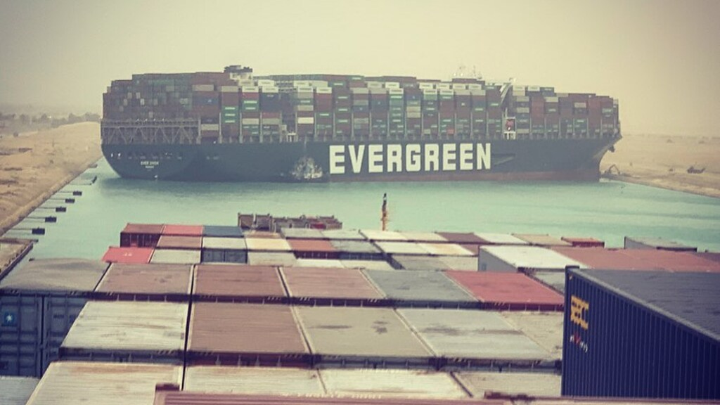

Slide 25
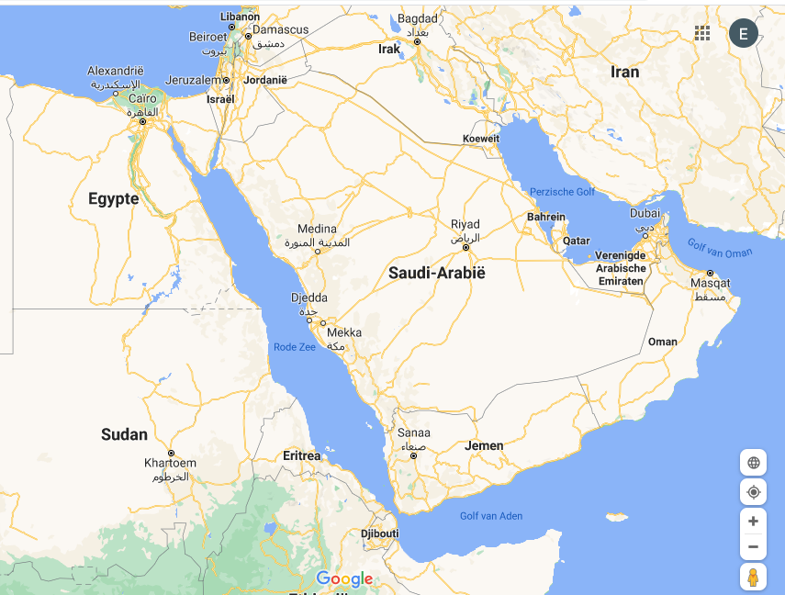

Slide 26
Leveringsvoorwaarden
Kwaliteit product
(marktconforme) Prijs
Transport(kosten)
Levertijd / levercondities
Betalingscondities
Verpakkingen
Verpakking(eenheden) / besteleenheden
Afname hoeveelheid (!)
Bestelfrequentie (1 x per dag, 1 x per week, om de dag…… )

Slide 27
Toepassing op bloemen en planten
Wat is de doorlooptijd van jouw in te kopen producten? Wanneer gaat jouw stage bedrijf inkopen?

Slide 28
De (thuis) opdracht
Kijk bij je stagebedrijf eens goed naar de afdelingen waar de volgende product groepen worden ingekocht:
Binnen planten
Buiten planten
Potterie

Slide 29
Toepassing op bloemen en planten
Wat is de doorlooptijd van jouw in te kopen producten? Wanneer gaat jouw stage bedrijf inkopen?

Slide 30
Waarom is voorraad beheer in de winkel zo belangrijk?
Kosten van (3 x R)
  Ruimte
    Huurkosten ruimte
    Energiekosten
    Onderhoudskosten
  Rente
    Geld had ook anders besteedt kunnen worden
  Risico
    Kwalitatief risico , beschadiging of bederf
    Kwantitatief risico, b.v. diefstal
    Waarde risico , b.v. uit de mode, trends of seizoen

Slide 31
2 iets afwijkende goederen stromen
Retouren
  Verpakkingen b.v. flessen, pallets, rolcontainers, kratten etc.
  Artikelen met ‘niet verwijtbare breuk’ afhankelijk inkoopafspraak
Derving
  Schade
  Diefstal
  Etc.

Slide 32
Soorten voorraden
Minimum voorraad (ijzeren voorraad)
Veiligheidsvoorraad
Maximum voorraad

Slide 33
Waarvan is de minimale voorraad hoogte afhankelijk
De vraag naar het producten door klanten (inclusief seizoensinvloed)
Leveranciers betrouwbaarheid

Slide 34
Waar is de (extra) veiligheidsvoorraad van afhankelijk
Grotere schommelingen in de vraag b.v. trend- en seizoenartikelen
Onbetrouwbare leveringen opvangen
Voorkomen Nee- verkopen

Slide 35
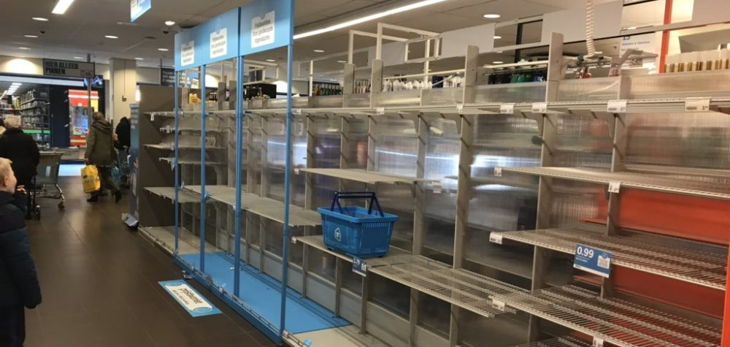
En wat als je ‘nee’ moet verkopen?
Wat zijn de oorzaken?
Hoe kun je dat oplossen met de klant?
Komt deze vraag vaker voor?

Slide 36
Bestelbegrippen
Besteleenheid (BE)
Bestelgrootte (Hoeveel BE)
Bestelfrequentie (Aantal keren van bestellen)

Slide 37
Soorten voorraad
Administratieve voorraad
Werkelijke voorraad
Periodiek tellen / balansen !
Hoe ontstaat dit verschil?

Slide 38
